Slide 1
神经网络压缩调研
2019.11

Slide 2
整体流程
模型训练：自有数据集
网络结构优化：结构剪枝/结构搜索
网络权值量化
模型部署：FPGA/GPU

Slide 3
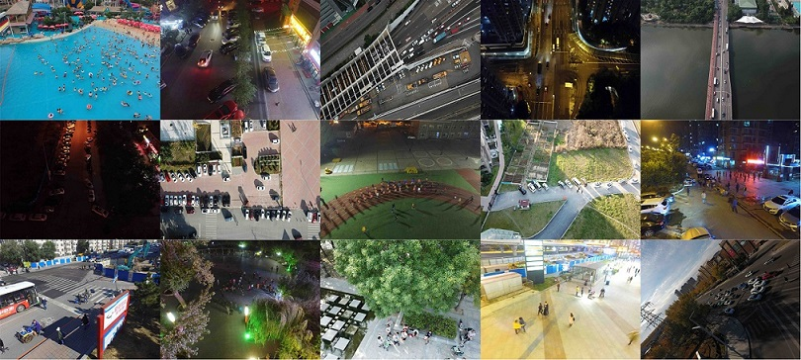
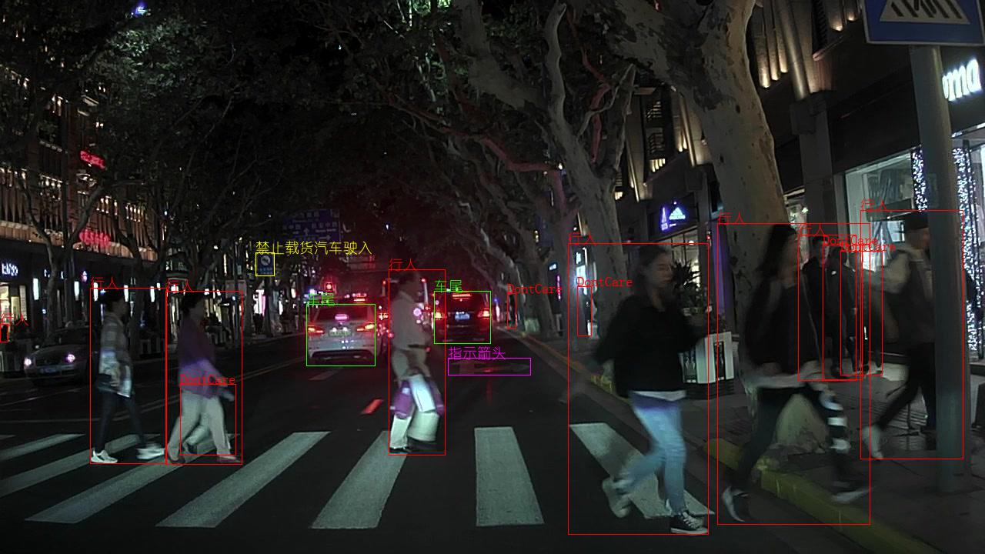
Step1：模型训练
VisDrone2018
通过无人机机载摄像头拍摄
数据集包含多种场景
大多数为白天环境
自有数据集
通过车载摄像头拍摄
基本为夜晚环境
对于分类较为不利
Notes:
两种数据集有较大的差别，如何利用已有的数据集辅佐自有数据集的训练

Slide 4
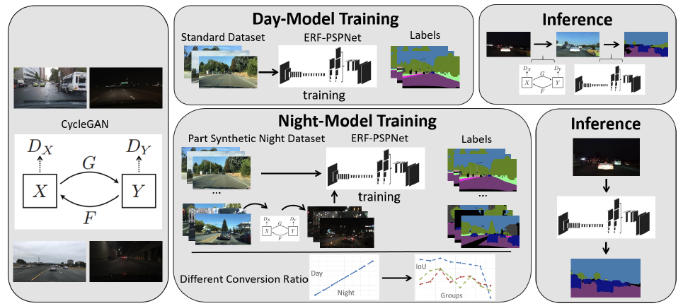
数据集风格迁移
使用CycleGAN将数据集中的部分白天图像转换为夜间图像，并保持标签不变
Sun L, Wang K, Yang K, et al. See clearer at night: Towards robust nighttime semantic segmentation through day-night image conversion[C]//Artificial Intelligence and Machine Learning in Defense Applications. International Society for Optics and Photonics, 2019, 11169: 111690A.

Slide 5
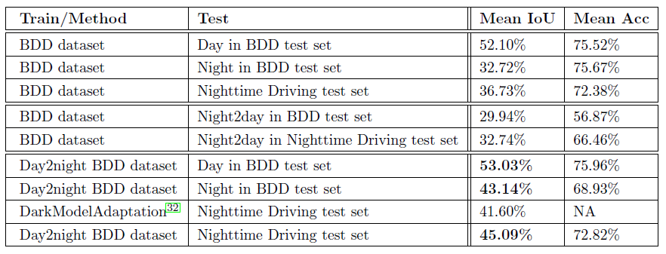
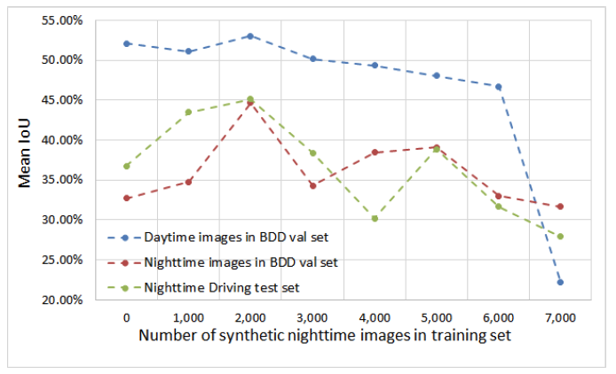
数据集风格迁移
实验验证将部分白天图像迁移至夜间图像时，精度有明显提升
图片总数在7000张时，2000张合成夜间图像和5000张真实白天图像效果最佳

Slide 6
Step2：网络结构优化
稀疏化训练(Sparsity training)+结构剪枝(Pruning)
https://github.com/PengyiZhang/SlimYOLOv3
https://github.com/talebolano/yolov3-network-slimming
网络结构搜索(Neural Architecture Search)
https://github.com/liuzechun/MetaPruning

Slide 7
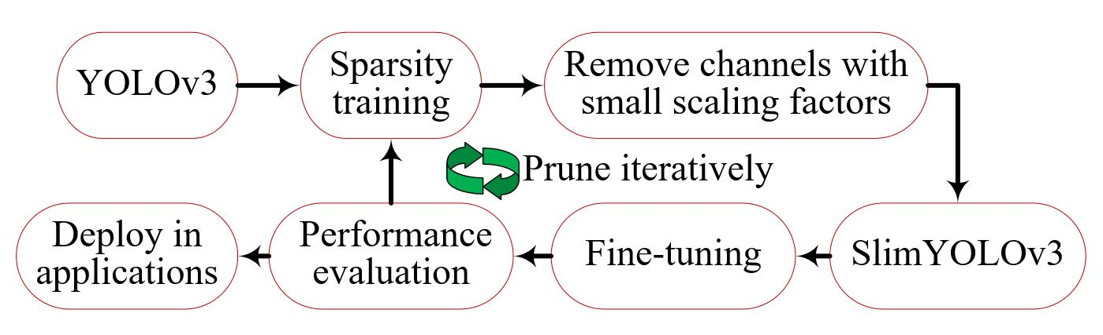
SlimYOLOv3
稀疏化训练+结构剪枝+权值微调
Zhang P, Zhong Y, Li X. SlimYOLOv3: Narrower, Faster and Better for Real-Time UAV Applications[C]//Proceedings of the IEEE International Conference on Computer Vision Workshops. 2019: 0-0.

Slide 8
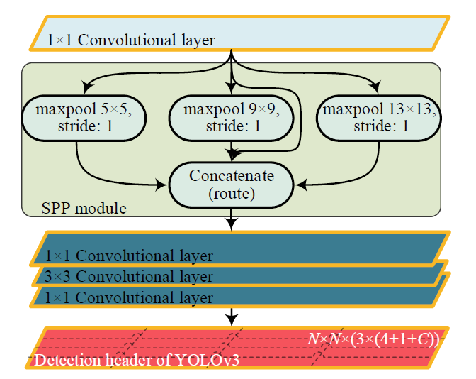
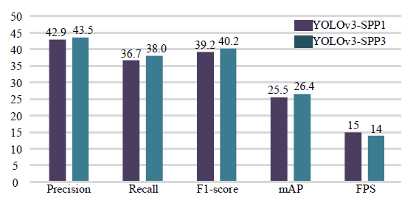
SlimYOLOv3
对YOLOv3增加SPP层提高精度: YOLOv3-SPP3
Dataset: VisDrone2018

Slide 9
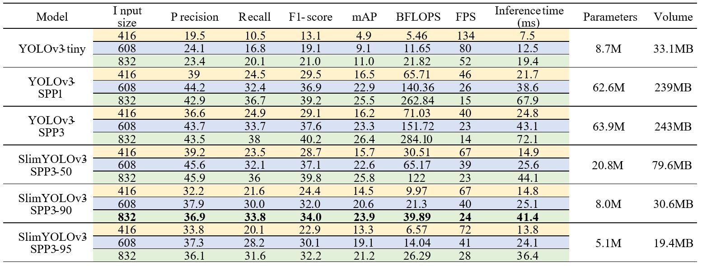
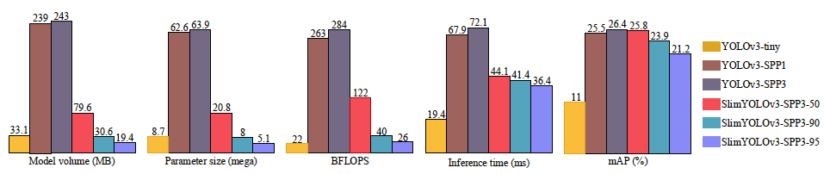
SlimYOLOv3

Slide 10
SlimYOLOv3 实际训练情况
硬件配置：华域内部服务器（Nvidia RTX 2080Ti）
软件配置：PyTorch 1.0+
模型 | 压缩率 | 标称指标* | 实际测试指标*
YOLOv3-SPP3 | 0% (未压缩) | 18.2%/255.8MB | 18.3%/255.8MB
SlimYOLOv3-50 | 50% | 17.7%/133.6MB | 17.3%/121.1MB
SlimYOLOv3-90 | 90% | 16.2%/32.3MB | 未测试**
SlimYOLOv3-95 | 95% | 15.3%/20.4MB | 未测试**
*：指标包括mAP和网络权值文件大小，在416*416大小上进行测试
**：开源模型未完全复现，除了50%压缩率以外的压缩率压缩效果都基本无效，无法进行对比测试

Slide 11
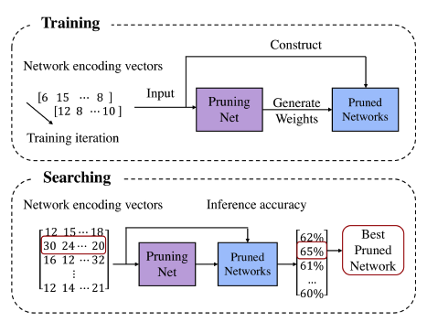
MetaPruning
剪枝与结构搜索相结合
从已有的大模型出发进行搜索
自动根据约束搜索剪枝后的结构
并自动为剪枝后的模型生成权重
能与进化算法等搜索方法相结合
Liu Z, Mu H, Zhang X, et al. MetaPruning: Meta Learning for Automatic Neural Network Channel Pruning[J]. arXiv preprint arXiv:1903.10258, 2019.

Slide 12
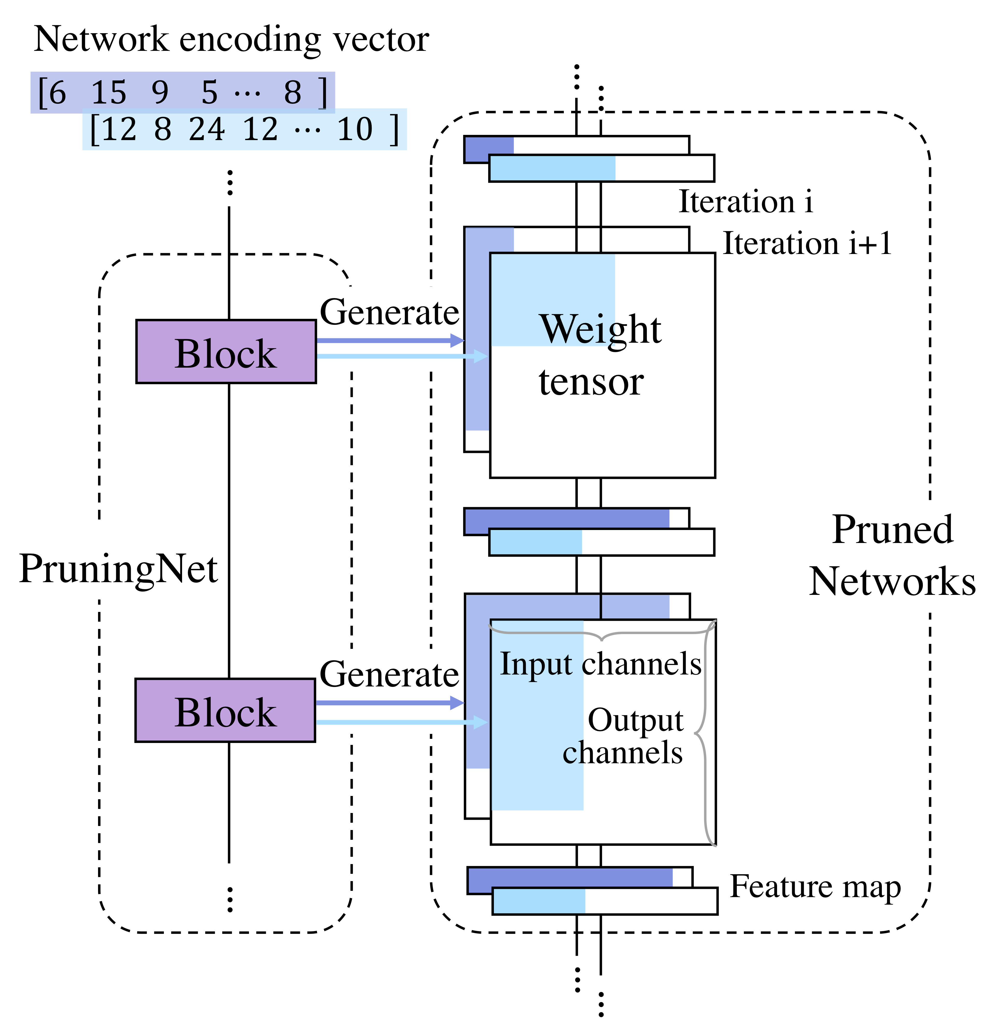
MetaPruning
左侧：PruningNet，原始网络
右侧：PrunedNet，剪枝后网络
训练过程中的coding vector 在状态空间里随机采样， 随机选取每层的channel数量
Notes:
左图：PruningNet剪枝成为PrunedNet的过程
右图：PruningNet与PrunedNet相连的结构

Slide 13
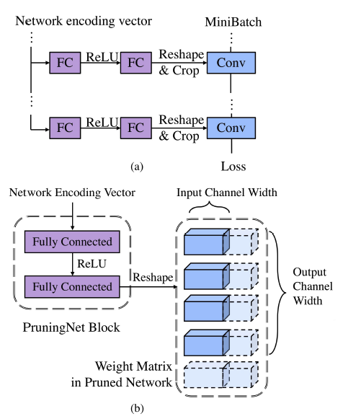
MetaPruning
PruningNet由多个PruningBlock组成 每个PruningBlock是一个两层的MLP
包含网络结构的Coding Vector 经过reshape后转化为Weight Matrix
对Weight Matrix进行剪枝得到weight
经过一个batch的训练得到网络loss值
Notes:
左图：PruningNet剪枝成为PrunedNet的过程
右图：PruningNet与PrunedNet相连的结构

Slide 14
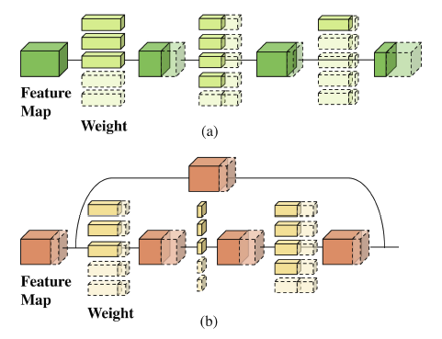
MetaPruning
可以自动裁剪类似于Resnet带有shortcut的网络结构
没有shortcut结构：
每个conv layer都配上PruningBlock
含有shortcut结构：
每个resnet block配上PruningBlock
w/o shortcut (e.g. MobileNet V1)
With shortcut (e.g. Resnet)

Slide 15
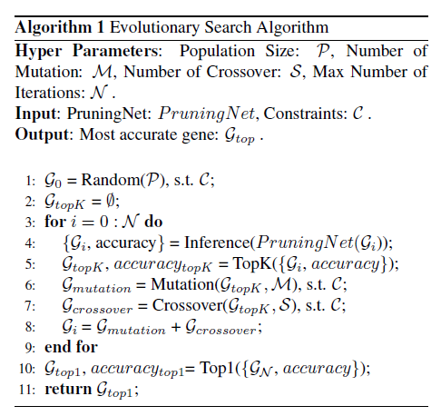
MetaPruning
使用遗传算法选择硬约束（参数大小、精度、速度等）下指标最高的网络

Slide 16
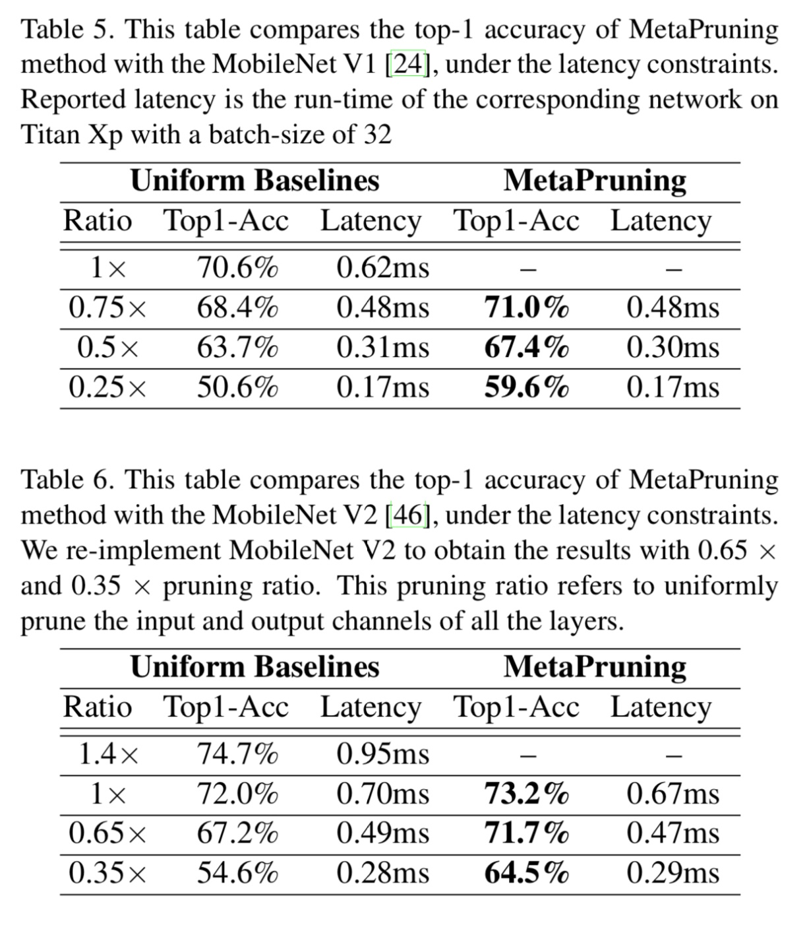
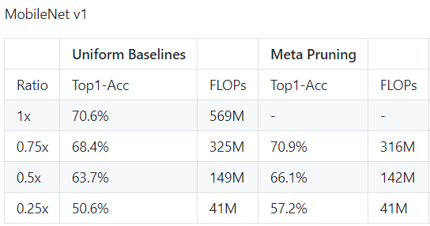
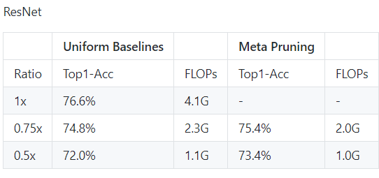
MetaPruning
Dataset：ImageNet2012

Slide 17
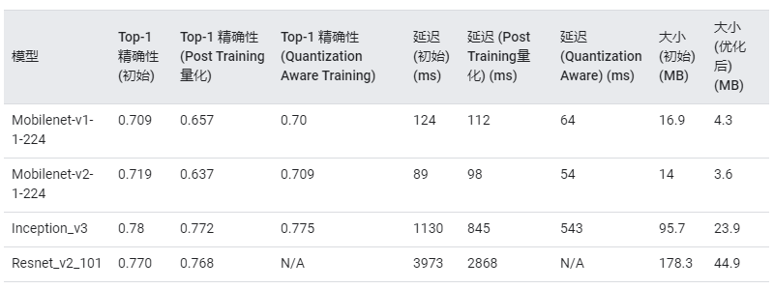
Step3：网络权值量化
权值量化：float32 -> int8
使用TensorFlow Lite内置函数: (0.25x space, 1.2x~1.4x speed)
converter = tf.lite.TFLiteConverter.from_saved_model(saved_model_dir)
https://www.tensorflow.org/lite/performance/model_optimization

Slide 18
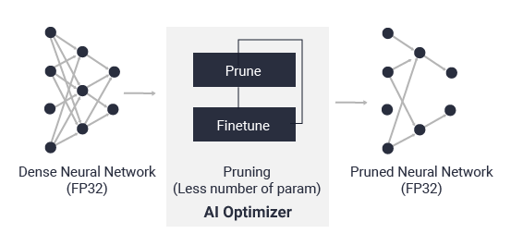
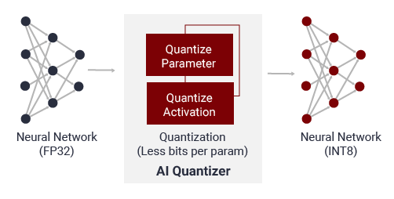
Step4：模型部署
Xilinx Vitis™ —— Vitis AI
AI 优化器
有了世界领先的模型压缩技术，我们可以在对精度影响极小的情况下，将模型的复杂性降低 5 至 50 倍。深度压缩可将您的 AI 推断性能提升到一个新的层次。
AI 量化器
通过将 32 位浮点权值和激活量转换为 INT8 这样的定点，AI 量化器可在不影响预测精度的情况下，降低计算复杂度。定点网络模型需要的内存带宽更少，因此比浮点网络模型速度更快，电源效率更高。

